Slide 1
ΓΝΩΡΙΖΩ ΤΟ ΣΩΜΑ ΜΟΥ
19^{Ο} Δημοτικό Σχολείο Αγρινίου
Τάξεις: Γ’, Στ’
Παρουσίαση: Αφροδίτη Σπανού

Slide 2
Σύστημα αισθητήριων ομάδων

Slide 7
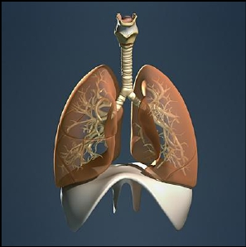
1.
2.
3.
4.
5.
6.
7.
ΡΙΝΑ
ΦΑΡΥΓΓΑ
ΛΑΡΥΓΓΑ
ΤΡΑΧΕΙΑ
ΒΡΟΓΧΟΥΣ
ΠΝΕΥΜΟΝΕΣ
ΔΙΑΦΡΑΓΜΑ

Slide 8
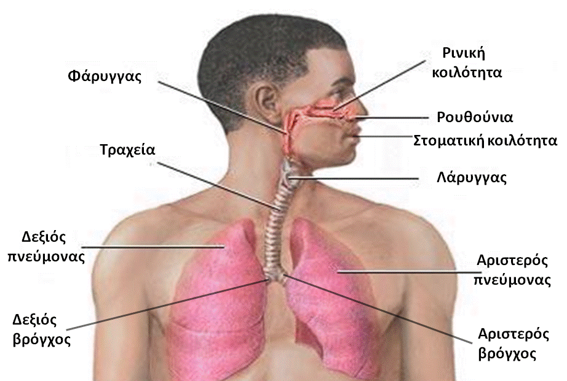
ΑΝΑΠΝΕΥΣΤΙΚΟ ΣΥΣΤΗΜΑ

Slide 9
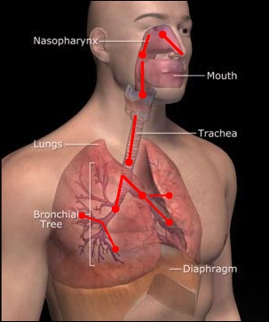
Το ανθρώπινο σώμα προμηθεύεται οξυγόνο και
αποβάλει διοξείδιο του άνθρακα με την αναπνοή
Η αναπνοή έχει δύο φάσεις:
την εισπνοή κατά την
οποία ο αέρας
εισέρχεται
στους πνεύμονες
την εκπνοή
κατά την οποία ο
αέρας αποβάλλεται
Στην εισπνοή ο αέρας περνάει από :
ΡΙΝΑ
ΦΑΡΥΓΓΑ
ΛΑΡΥΓΓΑ
ΤΡΑΧΕΙΑ
ΒΡΟΓΧΟΥΣ
ΠΝΕΥΜΟΝΕΣ
Το CO2 αποβάλλεται με την εκπνοή

Slide 10
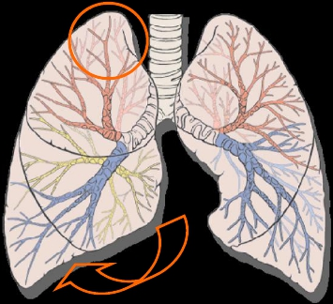
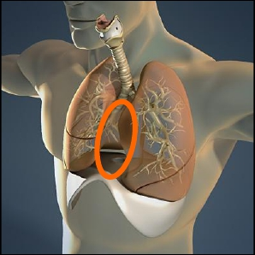
Πνεύμονες
Έχουν κωνικό σχήμα, και παρουσιάζουν
σύσταση σφουγγαριού,
Η κορυφή κάθε πνεύμονα φθάνει προς
τα πάνω στο ύψος της πρώτης
πλευράς πάνω από την κλείδα,
ενώ η βάση εφάπτεται στο διάφραγμα,
Οι πνεύμονες καταλαμβάνουν το μεγαλύτερο
μέρος της θωρακικής κοιλότητας,
Ο χώρος ανάμεσα στους δύο πνεύμονες
ονομάζεται μεσοθωράκιο.

Slide 11
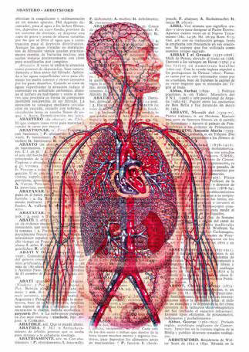
Κυκλοφορικό συστημα

Slide 12
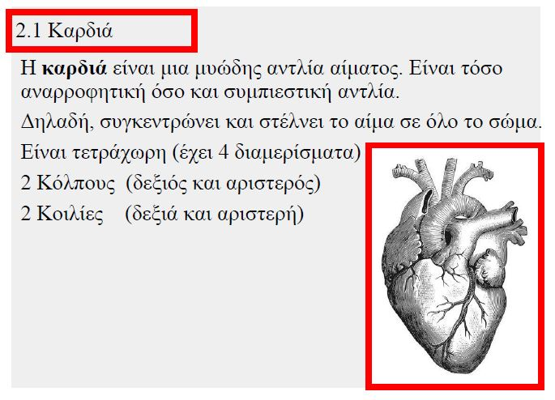

Slide 15
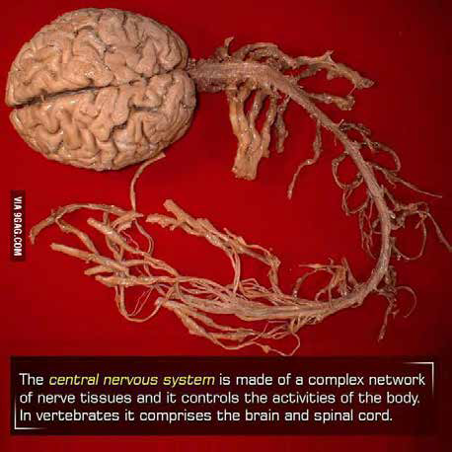
Νευρικό Σύστημα

Slide 19
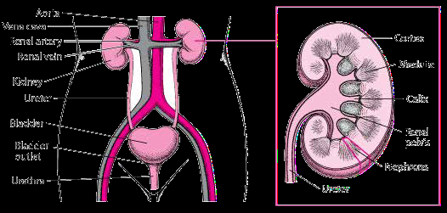
Ουροποιητικό Σύστημα

Slide 23
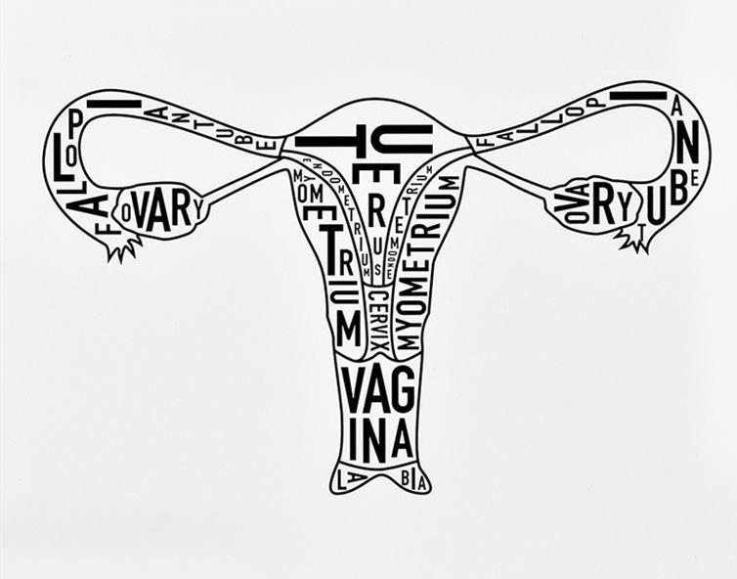
Το Αναπαραγωγικό Σύστημα

Slide 25
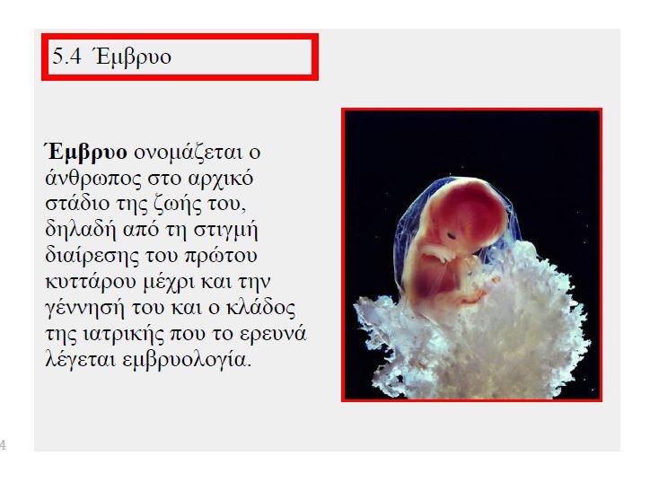

Slide 26
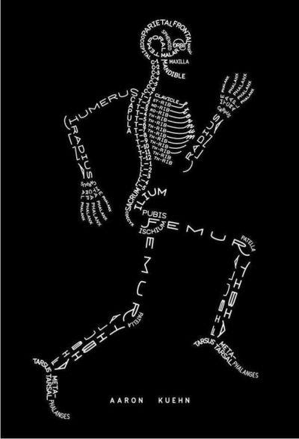
Ερειστικό σύστημα

Slide 30
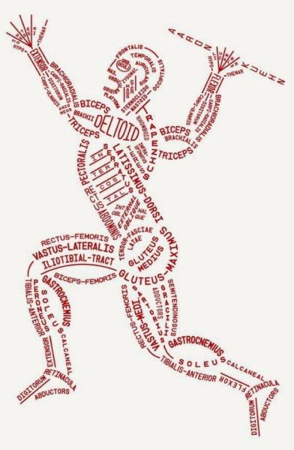
Μυϊκό Σύστημα

Slide 34
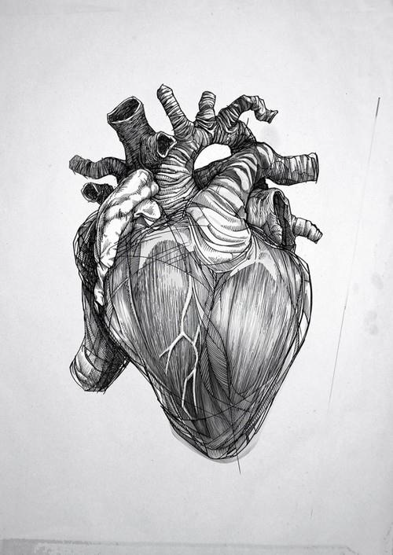
Ευχαριστώ!!!

